Slide 1

МИНИСТЕРСТВО ПО ИНВЕСТИЦИЯМ И РАЗВИТИЮ РЕСПУБЛИКИ КАЗАХСТАН
Круглый стол на тему: «О ходе исполнения 74 и 75 шагов «Плана Нации – 100 шагов» и исполнении рекомендаций Парламентских слушаний по вопросу «Проблемы и перспективы развития нефтегазового сектора Казахстана»
Председатель Комитета геологии
и недропользования МИР РК Нурабаев Б.К.
г. Астана – июнь 2016 г.

Slide 2
МИНИСТЕРСТВО ПО ИНВЕСТИЦИЯМ И РАЗВИТИЮ РЕСПУБЛИКИ КАЗАХСТАН
п. 4
Правительству необходимо рассмотреть вопрос создания самостоятельного государственного органа в сфере геологии и геологоразведки, неподведомственного отраслевым министерствам (возможно – совместно с органом по охране окружающей среды).
Вопрос создания отдельного государственного органа по геологии рассмотрен в Правительстве РК, но в связи с поручением Главы государства об установлении до конца 2018 года моратория на расширение штатов и увеличение заработной платы, не поддержан, и снят с контроля.
п. 5
В связи поручением Главы государства об установлении до конца 2018 года моратория на выделение средств из государственного бюджета на новые инициативы, бюджетная заявка АО «Казгеология» на разработку ТЭО на строительство кернохранилищ в 5-ти регионах Казахстана на сумму 2,8 млрд.т. не поддержана МФ. В настоящее время по поручению министра, прорабатывается вопрос строительства в рамках ГЧП.
В соответствии с Меморандумом о сотрудничестве между АО «Казгеология» и ЧУ «NURIS» от 2014 года, NURIS начата работа по созданию Центра геологических исследований РК (ЦГИ) на территории Научного парка Назарбаев Университета (ввиду экономического кризиса, ЧУ «NURIS» работы, связанные с проектированием и строительством объектов ЦГИ, приостановлены).
АО «Казгеология» начаты работы по созданию геохимической лаборатории с капитальным механизированным кернохранилищем в г. Караганда на территории СЭЗ «Сарыарка (земельный участок (3 га). Планируется участие мировых компаний ALS (Австралия) и DMT (Германия).
Правительству необходимо предусмотреть в республиканском бюджете средства на разработку технико-экономических обоснований на строительство кернохранилищ в пяти областях Казахстана, отвечающих современным требованиям, и в дальнейшем обеспечить их строительство и содержание.
Слайд 1

Slide 3
МИНИСТЕРСТВО ПО ИНВЕСТИЦИЯМ И РАЗВИТИЮ РЕСПУБЛИКИ КАЗАХСТАН
п. 6
В 2016 году геологоразведочные работы на ТПИ проводятся на 39 объектах, на УВС – 3 объекта, на гидрогеологические исследования – 15 объектов, на подземные геотермальные воды – 1 объект. Ожидаемые результаты по итогам т.г. - объемы прогнозных ресурсов: золота – 102 тонны; меди – 1 млн.тонн; полиметаллов – 3,3 млн.тонн.
В части углеводородного сырья в 2016 году продолжаются:
бурение опорно-параметрической скважины на территории Кызылординской области Кармакшинского района глубиной 3500 метров на общую сумму 986 млн. тенге, в т.ч. в 2015 году - 691 млн. тенге, в 2016 году - 295 млн. тенге
поэтапное геологическое изучение метаноносности Карагандинского угольного бассейна с подсчетом запасов метана в угольных пластах на наиболее перспективных участках на общую сумму 75,5 млн. тенге, из них в 2015 году - 20,0 млн. тенге. В 2016 году - 27,7 млн. тенге, в 2017 г. - 27,8 млн. тенге на завершение.
В связи с дефицитом бюджетных средств приостановлены геолого-геофизические исследования по опорным региональным профилям (2 геотраверса) в Сырдарьинском осадочном бассейне на общую сумму 2,2 млрд. тенге, в 2015 году освоено 1,1 млрд. тенге.
Темпы прироста разведанных запасов нефти и газа в Казахстане отстают от темпов их добычи. Министерству инвестиций и развития Республики Казахстан необходимо обеспечить реализацию Программы геологоразведочных работ в Республике Казахстан на 2015 -2019 гг. в полном объеме.
Слайд 2

Slide 4
МИНИСТЕРСТВО ПО ИНВЕСТИЦИЯМ И РАЗВИТИЮ РЕСПУБЛИКИ КАЗАХСТАН
п. 7
В утвержденных Ведомственных перечнях сведений, подлежащих засекречиванию МО и МИР РК 2016 года, гравиметрические материалы исключены. Прорабатывается вопрос по внесению изменений в Ведомственный перечень сведений, подлежащих засекречиванию МСХ.
В связи с особой позицией МО РК и МНЭ РК носителями секретной информации остаются материалы, выполненные в СК-42.
Вопрос использования данных материалов инвесторами предполагается решить в рамках реализации проекта Национального банка данных, обеспечивающего возможность рассекречивания картографических основ (перевода в общедоступные географические системы). Организация данной работы за счет бюджетных средств дорогостояща и неэффективна, в связи с чем она будет проводится по соответствующим заявкам.
Руководствуясь мировым опытом по привлечению инвестиций в недропользование, наращиванию масштабов проведения геологических работ, в том числе с привлечением инновационных технологий, Правительству необходимо инициировать поправки по: предоставлению недропользователям геологической информации на безвозмездной основе - в Закон РК «О недрах и недропользовании»; рассекречиванию геологической информации - в Закон РК «О государственных секретах».
Слайд 3

Slide 5
МИНИСТЕРСТВО ПО ИНВЕСТИЦИЯМ И РАЗВИТИЮ РЕСПУБЛИКИ КАЗАХСТАН
п. 8
В целях исключения рисков завышенной оплаты недропользователем бонуса коммерческого обнаружения за запасы полезных ископаемых, извлекаемость которых еще требует доразведки, а также стимулирования недропользователей к разведке контрактной территории в глубину Правительству необходимо рассмотреть возможность внесения поправок в Налоговый кодекс в части изменения порядка уплаты бонуса коммерческого обнаружения и установления размера подписного бонуса при изменении контрактной территории по глубине.
Вопрос исключения понятия бонуса коммерческого обнаружения прорабатывается совместно с МФ РК в новом Налоговом кодексе и в «Кодексе о недрах и недропользования».
В настоящее время в установленном порядке вносятся изменения в Положение о Государственной комиссии по запасам полезных ископаемых РК, утвержденное приказом Министра от 21 апреля 2015 года № 472, дополнения в части индексации протоколов по бонусу коммерческого обнаружения по запасам полезных ископаемых, извлекаемость которых еще требует доразведки. Данные дополнения согласованы с МЭ РК и МФ РК.
п. 26
Совместно с МОН РК прорабатывается вопрос бюджетного финансирования на проведение опережающих научных исследований в рамках прямого целевого финансирования.
В соответствии с приоритетом «Рациональное использование природных ресурсов и переработка сырья и продукции», Комитетом геологии и недропользования направлена в Комитет науки МОН РК тема программы «Модернизация стратиграфических схем фанерозоя и научно-инновационное обеспечение минерагенической оценки ресурсов полезных ископаемых (золото, редкие и цветные металлы, редкие земли, нефть и газ) Казахстана на 2017-2019 годы».
Определить приоритеты развития научных исследований в сфере геологии и недропользования, источники их финансирования.
Слайд 4

Slide 6
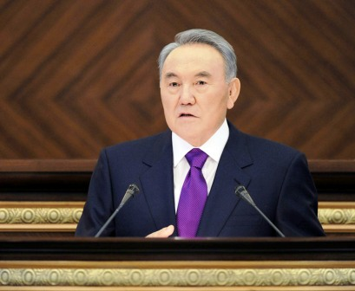
МИНИСТЕРСТВО ПО ИНВЕСТИЦИЯМ И РАЗВИТИЮ РЕСПУБЛИКИ КАЗАХСТАН
Институциональные реформы по индустриализации
Шаг 74
Повышение прозрачности и предсказуемости сферы недропользования через ВНЕДРЕНИЕ МЕЖДУНАРОДНОЙ СИСТЕМЫ СТАНДАРТОВ ОТЧЕТНОСТИ ПО ЗАПАСАМ ТВЕРДЫХ ПОЛЕЗНЫХ ИСКОПАЕМЫХ CRIRSCO
Слайд 5

Slide 7
Шаг № «74».«Внедрение международной системы стандартов отчетности по запасам твердых полезных ископаемых и углеводородного сырья»
Предлагаемые меры | Реализация мер
1.Создание «KAZRC» и «ПОНЭН»,2015 год. | В соответствии с требованиями CRIRSCO в 2015 году созданы: - Объединение юридических лиц «Казахстанская Ассоциация публичной отчетности о результатах геологоразведочных работ, Минеральных Ресурсах и Минеральных Запасах»(«KAZRC»); - Профессиональное объединение независимых экспертов в недропользовании»(ПОНЭН).
2. Разработка и внедрение казахстанских стандартов публичной отчетности KAZRC, 2016-2017 гг. | 1.Согласно требованиям CRIRSCO разработаны: - Кодекс KAZRC; - Руководство по Гармонизации стандартов отчетности Казахстана с международными стандартами по системе CRIRSCO; - Этический Кодекс для независимых экспертов ПОНЭН; - Руководство профессионального развития экспертов ПОНЭН; 2.Согласовано с МЭ РК и МНЭ РК техническое задание по Грантовому Соглашению с ЕБРР по Гармонизации казахстанских норм регулирования в сфере недропользования применительно к подготовке отчетности по результатам геологоразведочных работ, оценке ресурсов и запасов полезных ископаемых на основе международных стандартов.
3.Обучение казахстанских специалистов по составлению и аудированию геологической отчетности по стандартам CRIRSCO, 2016-2017 гг. | Ссоздание многоуровневой системы повышения квалификации работников геологической и горнодобывающей отраслей Казахстана
Слайд 6

Slide 8
Шаг № «74».«Внедрение международной системы стандартов отчетности по запасам твердых полезных ископаемых и углеводородного сырья»
Предлагаемые меры | Реализация мер
4. Принятие Кодекса отчетности KAZRC в семейство CRIRSCO, 2016 год. | 14-го июня 2016 года в Астане на собрании собрание Комитета по международным стандартам отчетности по минеральным ресурсам и запасам CRIRSCO Казахстанский Кодекс KAZRC принят в семейство CRIRSCO. Ассоциация KAZRC от Республики Казахстан стала десятым членом Комитета CRIRSCO, а ПОНЭН признана профессиональной организацией для Компетентных лиц.
5.Законодательное закрепление новой классификации минеральных ресурсов и запасов, 2017 год. | В проекте Кодекса о недрах и недропользовании учтены нормы регулирования применительно к подготовке по результатам геологоразведочных работ отчетности по международным стандартам.
6. Переход на международную систему стандартов отчетности по запасам углеводородного сырья SPE-PRMS, 2016-2018 гг. | Создана целевая рабочая группа по вопросам внедрения международного стандарта отчетности по запасам углеводородного сырья SPE-PRMS и проведены переговоры с представителями Общества инженеров нефтяников SPE, и подписан Меморандум о взаимопонимании и сотрудничестве.
Слайд 7

Slide 9
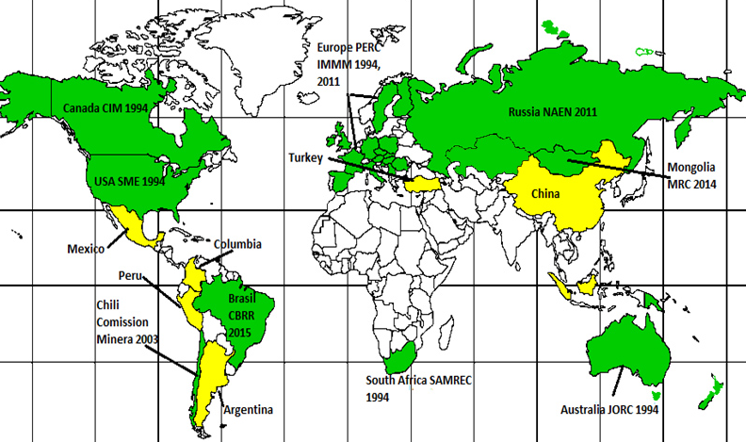

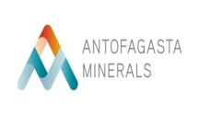





















Члены CRIRSCO
Национальные организации публичной отчетности (НОПО)
1 | Австралия и Новая Зеландия | 1994 JORC
2 | Канада | 1994 CIM
3 | ЮАР | 1994 SAMREC
4 | США | 1994 SME
5 | Европа | 1994 PERC IMMM
6 | Чили | 2003 COMISIÓN MINERA DE CHILE
7 | Россия | 2013 NAEN
8 | Монголия | 2014 MRC
9 | Бразилия | 2015 CBRR
10 | Казахстан | 2016 KAZRC
KAZAKHSTAN
2016 KAZRC
Страны- члены CRIRSCO
Страны- кандидаты в члены CRIRSCO
Спонсор CRIRSCO – ICMM. Члены ICMM- 23 крупнейшие горнодобывающие компании мира
Слайд 8

Slide 10


Казахстанский кодекс публичной отчетности о результатах геологоразведочных работ, минеральных ресурсах и минеральных запасах.
Ассоциация KAZRC и ПОНЭН.
АГМП
Казгеология
АПГО
ПОНЭН
KASE
Micromain
Новый Партнер
Согласно требованиям CRIRSCO - Ассоциация KAZRC и ПОНЭН являются негосударственными саморегулируемыми некоммерческими организациями, основанными на добровольном членстве. Их деятельность должна соответствовать принципам CRIRSCO.
Слайд 9

Slide 11
Обучение и повышение квалификации по стандартам KAZRC/CRIRSCO
Центры обучения
обучения
при профильных ВУЗах
Центры обучения
обучения
при профильных ВУЗах
Подготовка экспертов по оценке результатов геологоразведочных работ
Подготовка экспертов по оценке ресурсов и запасов ТПИ
Подготовка
Компетентных
лиц и
экспертов Комитета геологии и недропользования
Центры обучения
обучения
при профильных ВУЗах
Слайд 10

Slide 12
Задачи и Планы внедрения международной системы стандартов отчетности по запасам
твердых полезных ископаемых
Законодательное закрепление в Кодексе о недрах и недропользовании | до конца 2017 г
Признание ПОНЭН в РК и за рубежом. | Вступление в ПОНЭН казахстанских и иностранных специалистов. Включение ПОНЭН в списки ROPO С 2016 года и далее
Обучение. Увеличение количества Компетентных Лиц | Создание многоуровневой Системы повышения квалификации в сфере отчетности по разведке и разработке месторождений полезных ископаемых. С 2016 года и далее
Слайд 11

Slide 13
МИНИСТЕРСТВО ПО ИНВЕСТИЦИЯМ И РАЗВИТИЮ
РЕСПУБЛИКИ КАЗАХСТАН
МИНИСТЕРСТВО ПО ИНВЕСТИЦИЯМ И РАЗВИТИЮ
РЕСПУБЛИКИ КАЗАХСТАН
Шаг 75
Введение для всех полезных ископаемых УПРОЩЕННОГО МЕТОДА ЗАКЛЮЧЕНИЯ КОНТРАКТОВ, ИСПОЛЬЗУЯ ЛУЧШУЮ МИРОВУЮ ПРАКТИКУ.
Слайд 12

Slide 14
Предлагаемые подходы и пути решения
МИНИСТЕРСТВО ПО ИНВЕСТИЦИЯМ И РАЗВИТИЮ РЕСПУБЛИКИ КАЗАХСТАН
Предложение
Предлагаемые меры
Эффект
Внедрение упрощенного порядка представления права недропользования по аналогии австралийской модели
Внедрение упрощенного порядка представления права недропользования на все виды твердых полезных ископаемых
Социально-экономическая стабильность депрессивных регионов и создание новых рабочих мест. Вывод из тени артельную добычу
В Законе о недрах в пилотном режиме предусмотрен 1 вид австралийской лицензии
В Кодексе «О недрах» предлагается предусмотреть лицензионные условия предоставления права недропользования аналогично Австралийскому опыту
Повышение инвестиционной привлекательности геологоразведки. Повышение рейтинговых индексов страны. Создание стабильной законодательной базы в сфере недропользования.
  Согласование и принятия Кодекса РК «О недрах и недропользовании.
Привлечение новых технологий в разведку и добычу.
Улучшение и развитие геологической инфраструктуры, обеспеченности кадрами.
  Создание национального оператора в геологии АО «Казгеология»
Развитие отечественных юниорских компаний и привлечение инвестиций через фондовый рынок.
  Повышение уровня квалификации специалистов геологической отрасли
Качественное инжиниринговое и сервисное обслуживание инвесторов.
Создание отечественных признаваемых международными организациями экспертов. Кадровое обеспечение геологического кластера и отрасли.
Слайд 13

